Slide 1
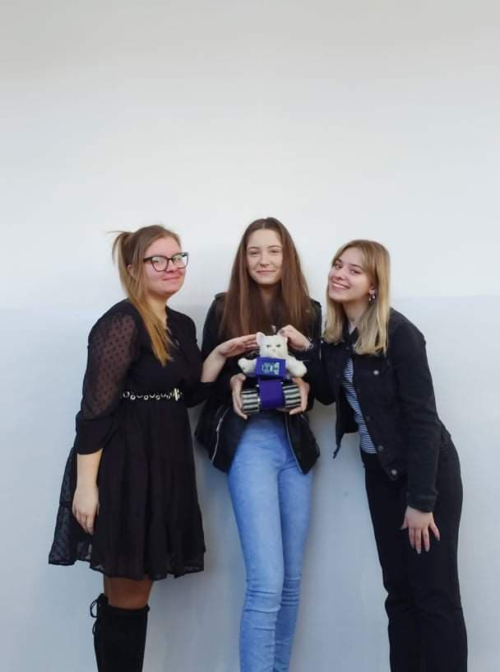
FAIR- Fun And Interactive Robot
Alicja Choszczyk
Patrycja Kolosa
Katarzyna Wilczewska
Grzegorz Nowik
Akademickie Liceum Ogólnokształcące
Politechniki Białostockiej

Slide 2
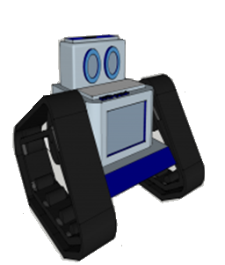
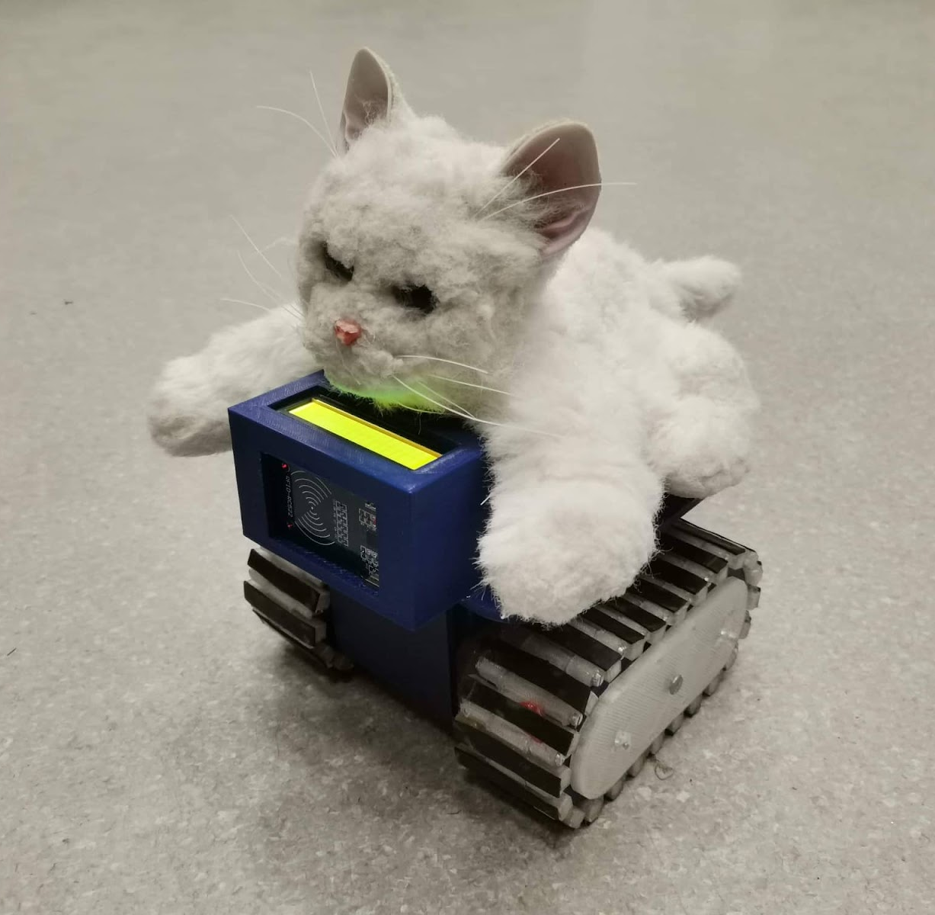
GENEZA PROJEKTU
URZĄDZENIE, KTÓRE POŁĄCZY NAUKĘ Z ZABAWĄ
STWORZENIE POMOCY DYDAKTYCZNEJ
ROBOT DO NAUKI JĘZYKA ANGIELSKIEGO
ŁATWIEJSZY START Z NAUKĄ JĘZYKA
EFEKTOWNY SPOSÓB NA ZATRZYMANIE UWAGI
DZIECI NA NAUCE

Slide 3
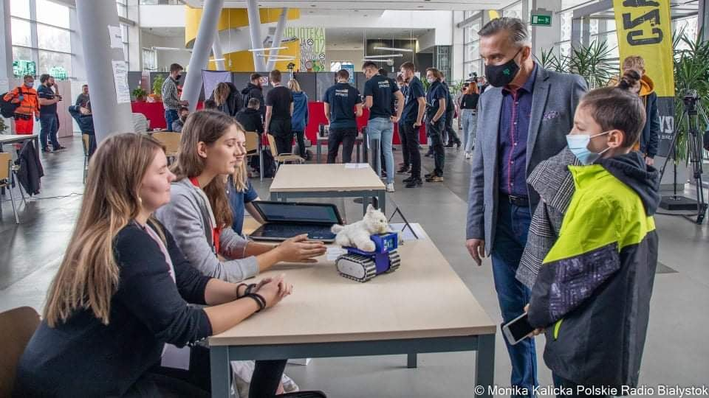
KONCEPT
ZAINTERESOWANIE NAUKĄ, SZCZEGÓLNIE NAJMŁODSZYCH
ZMODERNIZOWANIE DOTYCHCZASOWEGO SPOSOBU NAUKI
UATRAKCYJNIENIE NAUKI SŁÓWEK
UNIWERSALNOŚĆ ZABAWKI
NAUKA PRZEZ ZABAWĘ
NAUKA POPRZEZ WYKORZYSTANIE WIELU ZMYSŁÓW

Slide 4
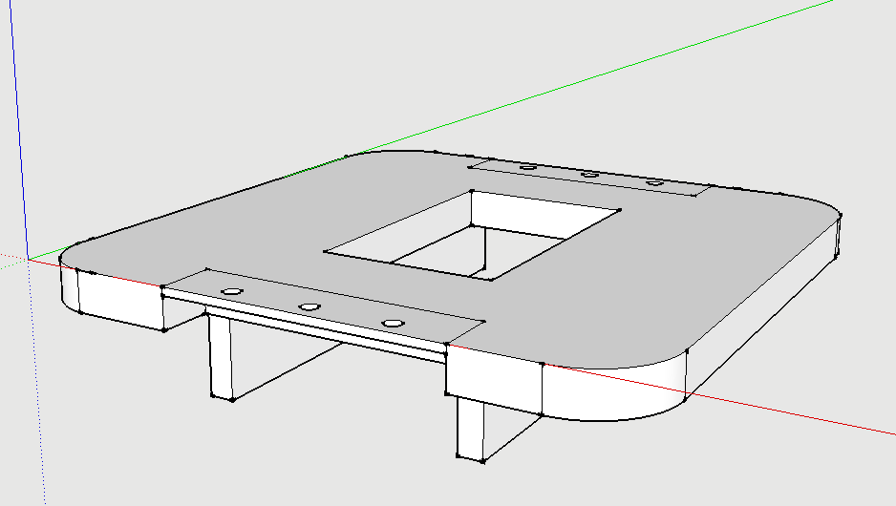
KONSTRUKCJA
ROBOT JEST ZBUDOWANY GŁÓWNIE Z PLASTIKOWYCH ELEMENTÓW, WYDRUKOWANYCH PRZY UŻYCIU DRUKARKI 3D, WIĘC JEST LEKKI I JEDNOCZEŚNIE WYTRZYMAŁY. DODATKOWO WYKORZYSTAŁYŚMY GĄSIENICE POKRYTE KAWAŁKAMI GUMY. POZWALA TO ROBOTOWI PORUSZAĆ SIĘ NIE TYLKO PO GŁADKIEJ PODŁODZE, ALE TAKŻE PO WYKŁADZINACH, WIĘC SPRAWDZI SIĘ ZARÓWNO W DOMU JAK I W SZKOLE. WPISUJE SIĘ TO W ZAŁOŻENIE UNIWERSALIZMU.

Slide 5
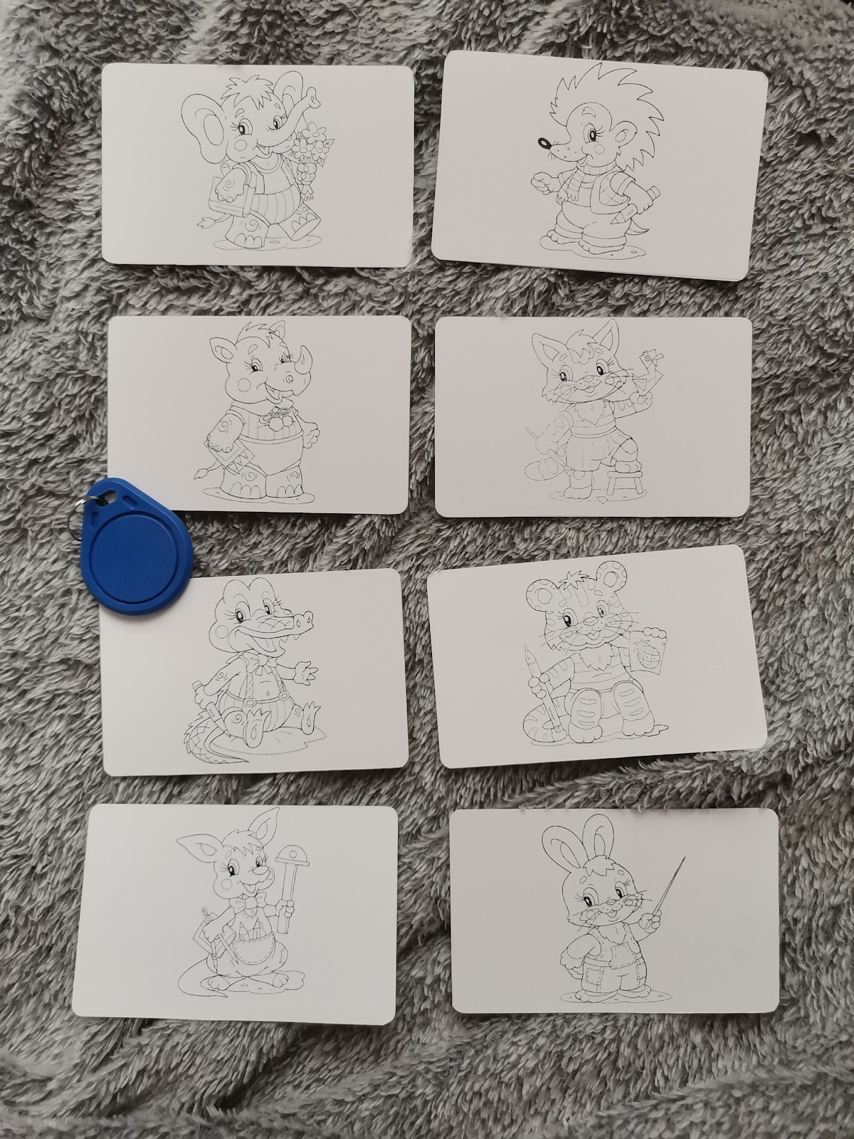
KONSTRUKCJA
NA KARTACH RFID ZNAJDUJĄ SIĘ RYSUNKI PRZEDSTAWIAJĄCE ZWIERZĘTA I CZĘŚCI CIAŁA, BY UMOŻLIWIĆ KORZYSTANIE Z NASZEGO ROBOTA NAJMŁODSZYM DZIECIOM. DO KAŻDEJ Z KART ZOSTAŁ PRZYPISANY KOD, KTÓRY WPROWADZIŁYŚMY DO BAZY DANYCH ROBOTA I POWIĄZAŁYŚMY Z ODPOWIADAJĄCYM MU ANGIELSKIM SŁOWNICTWEM.

Slide 6
INSTRUKCJA DZIAŁANIA
TRYB NAUKI
URUCHOM ROBOTA
WYBIERZ JEDNĄ KARTĘ
PRZYŁÓŻ KARTĘ DO CZYTNIKA
NA WYŚWIETLACZU POJAWI SIĘ SŁOWO
POSTARAJ SIĘ JE ZAPAMIĘTAĆ
ABY SPRAWDZIĆ SWOJĄ WIEDZĘ PRZEJDŹ DO TRYBU GRY
TRYB GRY
URUCHOM ROBOTA
PRZYŁÓŻ KLUCZYK DO CZYTNIKA, ABY ZMIENIĆ NA TRYB GRY
PRZECZYTAJ SŁOWO Z WYŚWIETLACZA
JAK NAJSZYBCIEJ PRZYŁÓŻ KARTĘ Z ODPOWIEDNIM OBRAZKIEM DO CZYTNIKA
DOBRA ODPOWIEDŹ PATRZ JAK TWOJE PUNKTY ROSNĄ, A ROBOT SIĘ CIESZY | ZŁA ODPOWIEDŹ ROBOT JEST SMUTNY :( SPRÓBUJ JESZCZE RAZ !

Slide 7
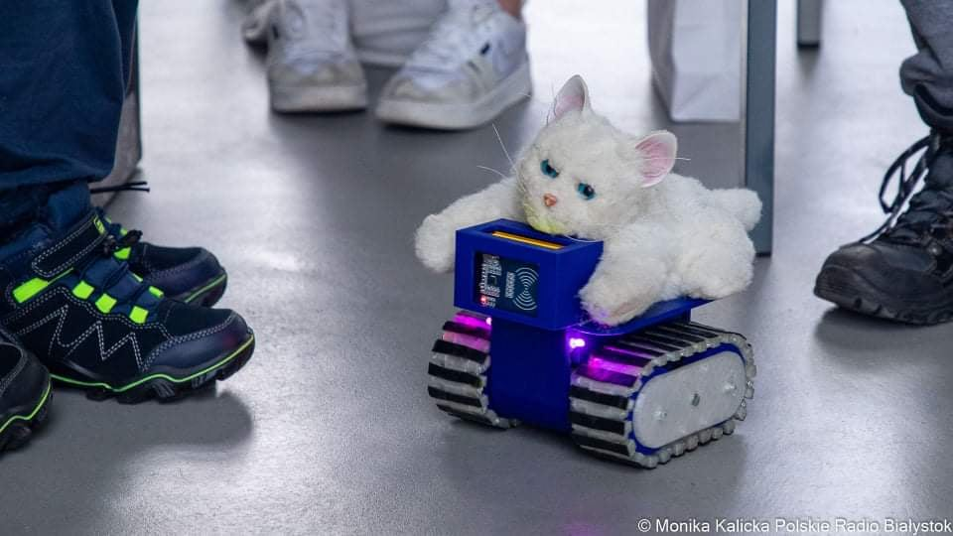
REAKCJA - CIESZY SIĘ
GDY GRACZ PRZYKŁADA DO CZYTNIKA POPRAWNĄ KARTĘ, ROBOT ,,CIESZY SIĘ” RAZEM Z NIM, A LICZBA PUNKTÓW WZRASTA O JEDEN
WYKONUJE WTEDY OBROTY, PIERWSZY EMITUJĄC JEDNOCZEŚNIE FIOLETOWE ŚWIATŁO, A NIEPEŁNY DRUGI ZIELONO - CZERWONE
DRUGI OBRÓT JEST NIEDOKOŃCZONY, PONIEWAŻ ZATRZYMUJE SIĘ WTEDY PRZY NASTĘPNYM GRACZU
DODATKOWO, GDY LICZBA PUNKTÓW BĘDZIE RÓWNA 10/20/50 ROBOT WYŚWIETLI MOTYWUJĄCE HASŁA

Slide 8
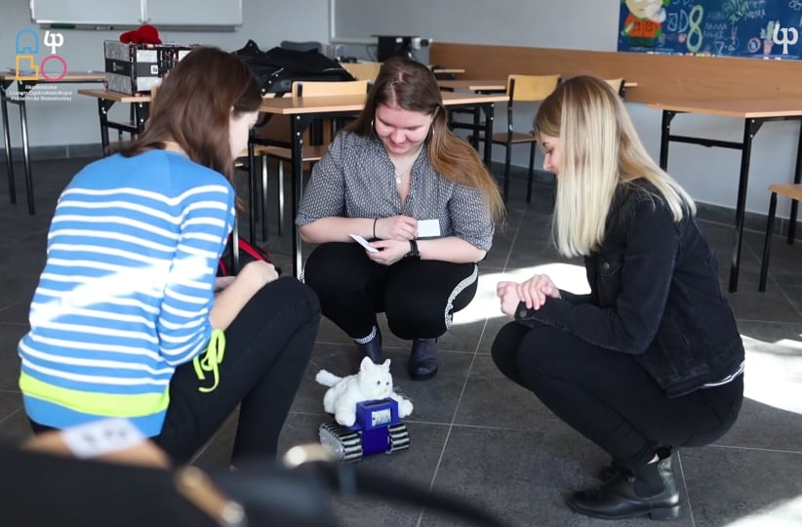
REAKCJA - SMUCI SIĘ
ROBOT OBRACA SIĘ W LEWO I PRAWO, JAKBY KRĘCIŁ GŁOWĄ, NIE ZGADZAJĄC SIĘ Z ODPOWIEDZIĄ GRACZA
JEDNOCZEŚNIE WŁĄCZAJĄ SIĘ RÓWNIEŻ DIODY, ŚWIECĄC NA CZERWONO
KOLEJNYM SYGNAŁEM JEST BUZZER, KTÓRY W TYM TRYBIE WYDAJE DŹWIĘK O WYSOKIEJ CZĘSTOTLIWOŚCI
CO NAJWAŻNIEJSZE PUNKTY PO ZŁEJ ODPOWIEDZI SIĘ ZERUJĄ
ROBOT NIE OBRACA SIĘ DO KOLEJNEGO GRACZA, CZEKAJĄC NA POPRAWNĄ ODPOWIEDŹ TEGO, KTÓRY POPEŁNIŁ BŁĄD

Slide 9
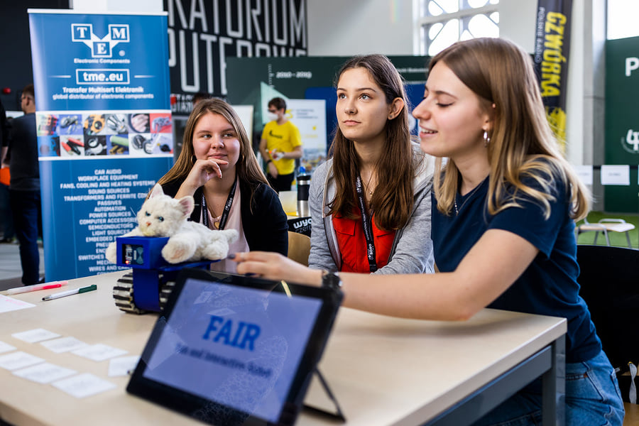
BADANIA WŚRÓD DZIECI
DZIECI DZIĘKI WSPÓLNEJ ROZGRYWCE BARDZO SZYBKO ZACZĘŁY ZE SOBĄ WSPÓŁRACOWAĆ I POMAGAĆ SOBIE W ROZPOZNAWANIU KART W CELU UZYSKANIA WIĘKSZEJ LICZBY PUNKTÓW.
OBECNY REKORD WYNOSI 63 PUNKTY USTANOWIONY PRZEZ TRZECH GRECZY W WIEKU 10 LAT.
PODCZAS KONKURSU ZE STOISKAMI DZIECI CHĘTNIE WRACAŁY, ABY SPRÓBOWAĆ JESZCZE RAZ SWOICH SIŁ.

Slide 10
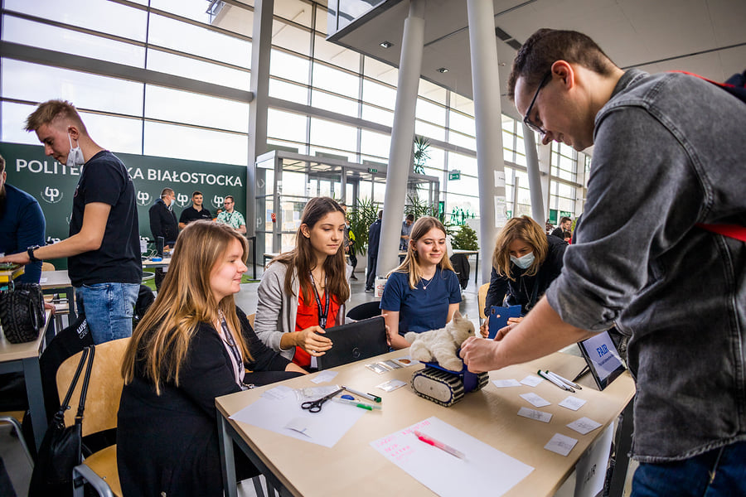
BADANIA WŚRÓD DOROSŁYCH
RODZICOM PODOBAŁA SIĘ WIZJA NAUKI PRZEZ ZABAWĘ Z WYKORZYSTANIEM ROBOTA, DZIĘKI CZEMU OCHOCZO ZACHĘCALI DZIECI DO ZAGRANIA.
RODZICE CHĘTNIE DORADZALI W JAKI SPOSÓB MOŻEMY ROZBUDOWAĆ ROBOTA, ABY DZIECI JESZCZE CHĘTNIEJ Z NIEGO KORZYSTAŁY.
OSOBY DOROSŁE ZACIEKAWIONE WYGLĄDEM ROBOTA RÓNIEŻ SKORZYSTAŁY Z MOŻLIWOŚCI ZAGRANIA I DOWIEDZENIA SIĘ ORAZ UTRWALENIA NOWYCH SŁÓW.

Slide 11
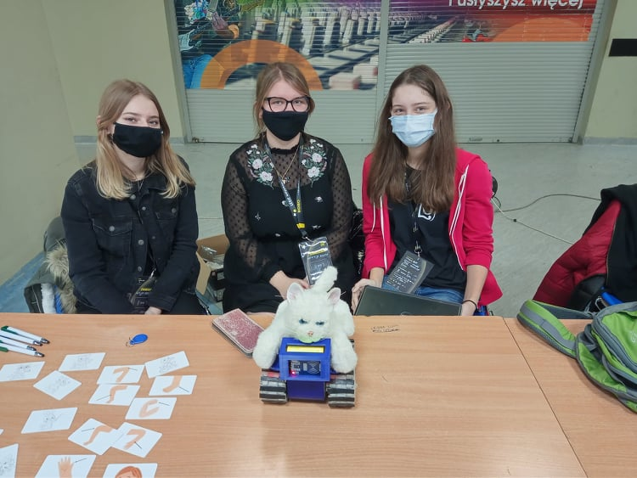
PLANY I MOŻLIWOŚCI
ROZBUDOWANIE DZIAŁU ZWIERZĘTA O NOWE SŁOWNICTWO
DODANIE WYRAŻEŃ W INNYCH JĘZYKACH
DOPASOWANIE ROBOTA DO POTRZEB NAJMŁODSZYCH
UMOŻLIWIENIE ZAWIĄZANIA WSPÓŁPRACY ZE ŚWIETLICAMI MIEJSKIMI, DOMAMI DZIECKA CZY SZKOŁAMI PODSTAWOWYMI
DODANIE MODUŁU MP3, KTÓRY POZWOLI NA ODSŁUCHANIE WYMOWY

Slide 12
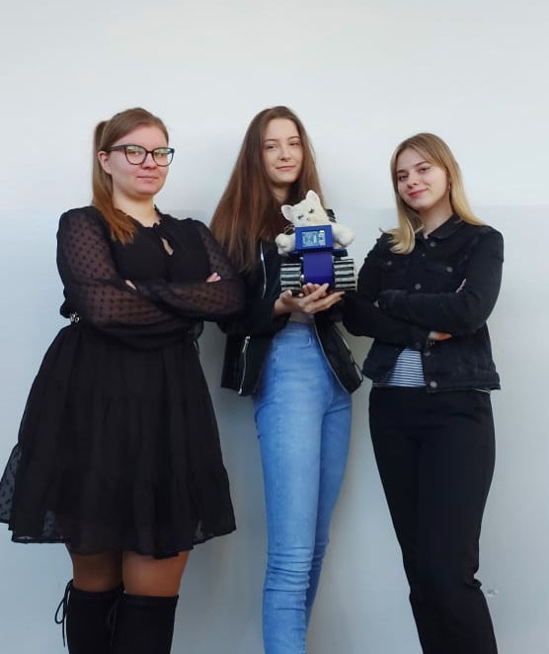
WNIOSKI
80% WSZYSTKICH GRACZY PRZYZNAŁO, ŻE ZAINTERESOWAŁ ICH NIETYPOWY WYGLĄD ROBOTA.
FAIR TO UNIWERSALNY PROJEKT, PRZY KTÓRYM ŚWIETNIE BAWILI SIĘ I DZIECI, I DOROŚLI.
UDOWADNIA TO, ŻE W ZALEŻNOŚCI OD TRUDNOŚCI SŁOWNICTWA NAWET DOROŚLI BĘDĄ W STANIE POLEPSZYĆ SWOJĄ WIEDZĘ.
ODBIORCY ZACIEKAWIENI FORMĄ NAUKI PRZEZ ZABAWĘ PRACOWALI W SKUPIENIU NAD ZDBYWANIEM PUNKTÓW. KAŻDA KOLEJNA POPRAWNA ODPOWIEDŹ MOTYWOWAŁA DO DALSZEGO GRANIA.

